Slide 1
Audit Carrefour
Magasin: Ras Jebal
29 MAI 2019
Dr Hend KAMOUN

Slide 2
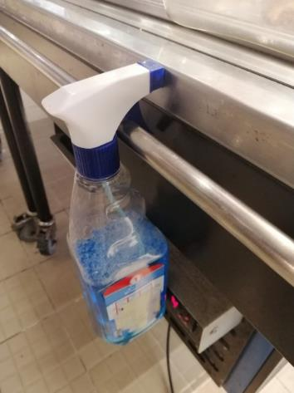
Traiteur: éviter l‘entreposage de produit de nettoyage vitre au niveau du stand

Slide 3
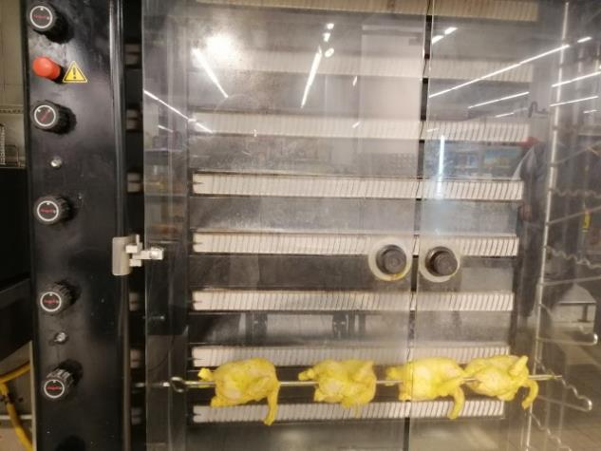
Traiteur: mise en attente des poulets rôtis crus dans la rôtissoire non mise en marche

Slide 4
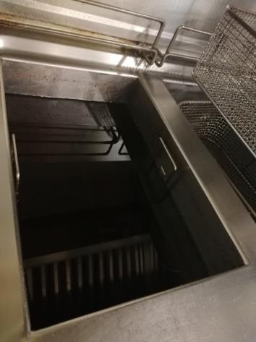
Traiteur: l’huile de friture est oxydée

Slide 5
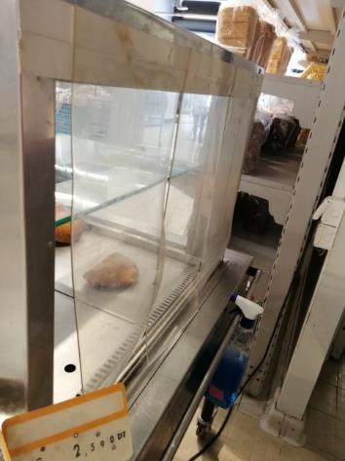
Traiteur: manque de vitre au niveau du meuble réfrigéré

Slide 6
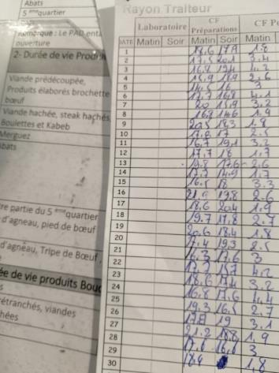
Traiteur: température très élevée au niveau du labo traiteur vu que la climatisation est en panne

Slide 7
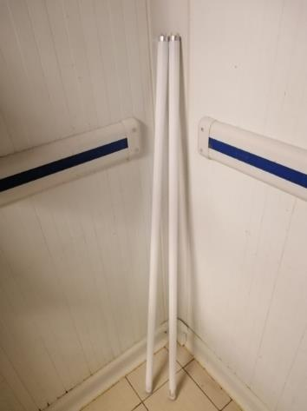
Volaillerie trad: dans la chambre froide positive tubes néons démontés à cause d’un court circuit

Slide 8
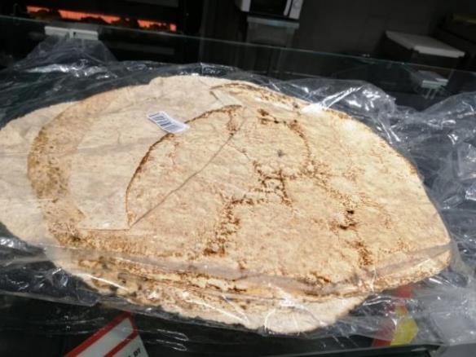
Boul/pat: étiquetage non conforme du pain libanais

Slide 9
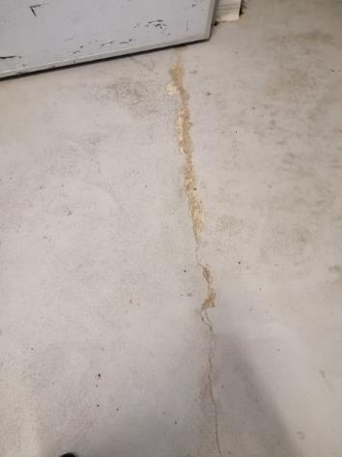
Boul/pat: revêtement du sol du labo est fissuré

Slide 10
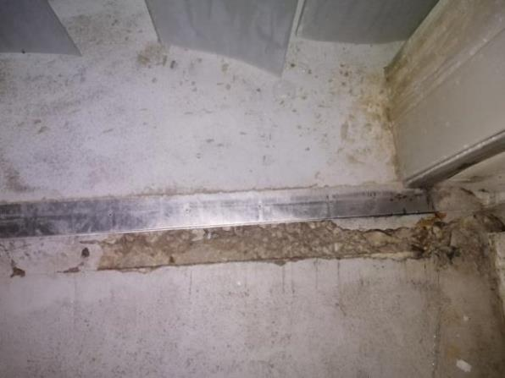
Chambre froide négative: Plinthe cassée et endommagée

Slide 11
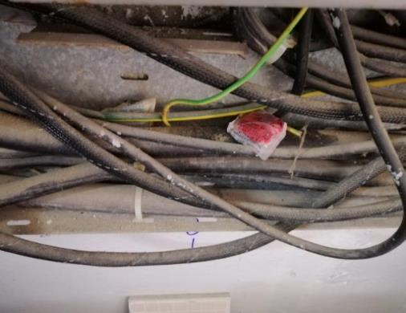
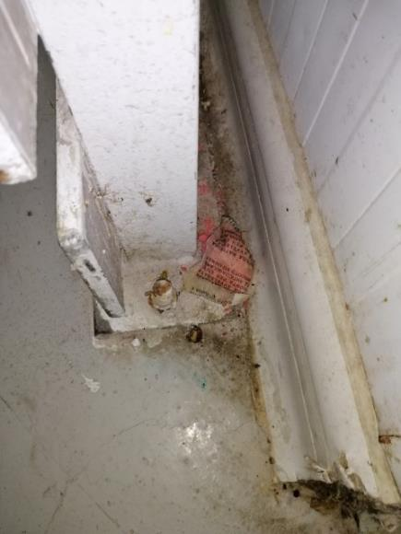
Présence de produits raticides non protégés au niveau du couloir (devant labo boul/pat)

Slide 12
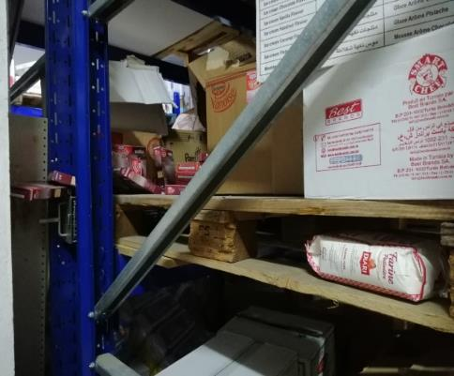
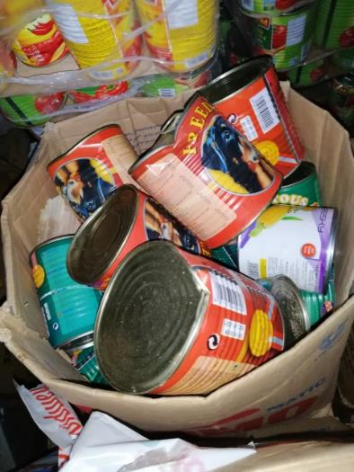
Réserve sèche: mauvaise organisation dans le stockage des produits

Slide 13
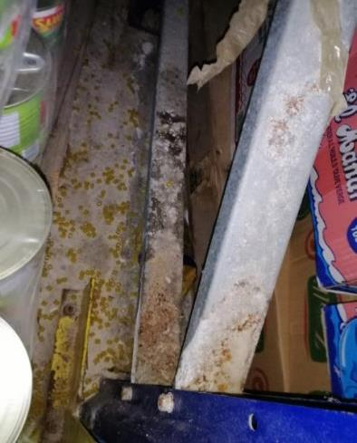
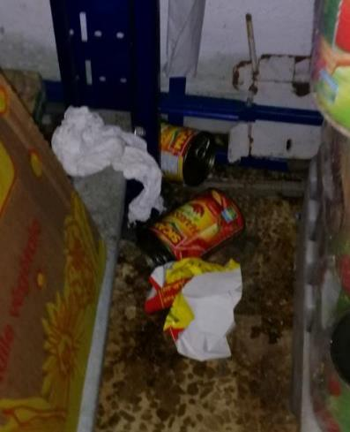
Réserve sèche: sol sale avec présence d’aliments à même le sol

